Slide 1




Schéma Départemental de Services aux Familles
Webinaire parentalité -
Modalités du futur réseau parentalité

Slide 2
Objectif du webinaire
Présenter les modalités de la refonte du réseau parentalité
Rappeler le cadre réglementaire du dispositif REAAP animation

Slide 3
Refonte du réseau parentalité: les nouvelles modalités

Slide 4
Pourquoi ce nouvel appel à projet?
Renforcer une politique de soutien à la parentalité cohérente et adaptée aux besoins des familles
Fédérer les acteurs du territoire autour d’une culture commune
Améliorer la lisibilité et la complémentarité de l’offre parentalité

Slide 5
Objectifs attendus
Mobiliser professionnels et parents
Développer les échanges et la coopération
Structurer l’offre territoriale en lien avec les CTG et CDC
Mieux communiquer auprès des familles
Partager de bonnes pratiques et favoriser la montée en compétences

Slide 6
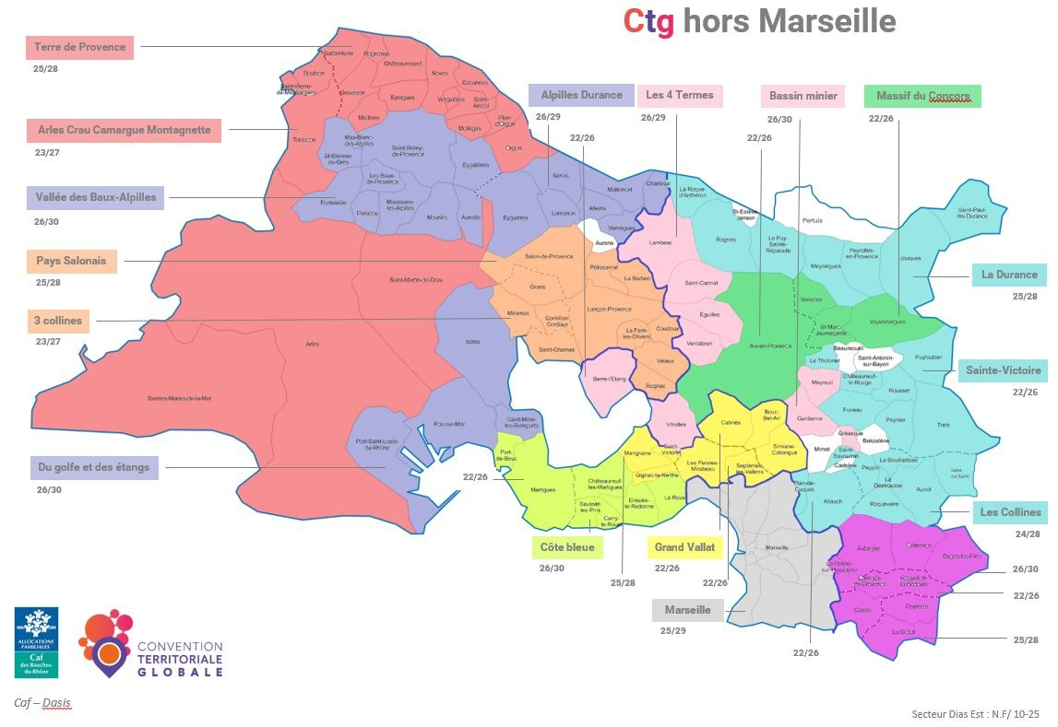
Organisation territoriale
Découpage du département en 2 territoires:
  Marseille
  Hors Marseille
La Caf souhaite 2 partenaires: un pour chacun des territoires

Slide 7
Missions principales
Coordination et animation du réseau d’acteurs
  Recueil des besoins des acteurs
  Organisation de rencontres et d’évènements à l’échelon départemental
  Organisation de rencontres avec les acteurs et les parents à l’échelon local
  Valorisation des expériences développées dans les territoires en vue d’une mutualisation de celles-ci et d’un échange de bonnes pratiques
  Appui et aide méthodologique aux porteurs de projets
  Elaboration de propositions de formation et sensibilisation

Slide 8
Missions principales (suite)
Communication, capitalisation et diffusion de l’information auprès des acteurs locaux:
  Organisation de la circulation de l’information (lettres d’information, articles dans la presse, site internet, réseaux sociaux ect…)
  Elaboration d’un répertoire des actions
  Elaboration d’une base de ressources documentaires
  Identification et diffusion des bonnes pratiques

Slide 9
Qui peut candidater?
Associations loi 1901
Associations reconnues d’utilité publique à caractère social ou sanitaire
Etablissements du secteur public et/ou privé à caractère social
Collectivités territoriales

Slide 10
Dossier de candidature
Dépôt via la plateforme AFAS
Description détaillée du projet
Budget prévisionnel et co-financements
CV du professionnel pressenti

Slide 11
Contact
parentalite@caf13.caf.fr

Slide 12

Réseau Parentalité
le cadre réglementaire

Slide 13
Réseau d’Ecoute, d’aide et d’accompagnement à la parentalité
Les REAAP animation s’inscrivent dans le référentiel du Fonds national parentalité (FNP) :
  Axe 4 : Soutien des dynamiques d’animation et promotion de la parentalité sur les territoires
    Volet 1 : Animation des réseaux d’acteurs parentalité à l’échelon départemental

Slide 14
Financement
Barème national CNAF: 20000€ pour 0,5 ETP
Marseille: 0,5 ETP
Hors Marseille: 0,7 ou 0,8 ou 1 ETP

Slide 15
Règles d’or
Le principe du co-financement est une règle afin d’inscrire les projets dans une dynamique partenariale.
Le montant total des financements accordés par la branche Famille ne peut excéder 80 % du coût total annuel d’une structure ou d’un service.

Slide 16
Engagements des porteurs
Les porteurs de projets qui souhaitent répondre à cet appel à projet s’engagent à respecter:
Les principes du contrat d’engagement Républicain (association)
La charte de la laïcité de la branche famille
La charte nationale de soutien à la parentalité
Les délais de dépôt des dossiers et envoi des différentes pièces nécessaires à l’étude des dossiers
Les critères d’éligibilité du référentiel national du Fond national parentalité

Slide 17
Projets éligibles
Les projets doivent correspondre:
aux attendus du cahier des charges
Au référentiel national de financement
La demande devra comporter les informations suivantes:
Une description du projet
Un budget prévisionnel annuel
Le projet présenté doit faire apparaitre le ou les co-financements
Un curriculum vitae détaillé du ou des professionnels qui seront chargés de l’animation

Slide 18

Merci

